Slide 1
ПСИХОКОРРЕКЦИОННЫЕ ТЕХНОЛОГИИ
Презентация подготовлена педагогом-психологом высшей категории Шишковой Е.А.
МБДОУ №3 г. Сергиев Посад
в работе педагога-психолога дошкольного образовательного учреждении

Slide 2
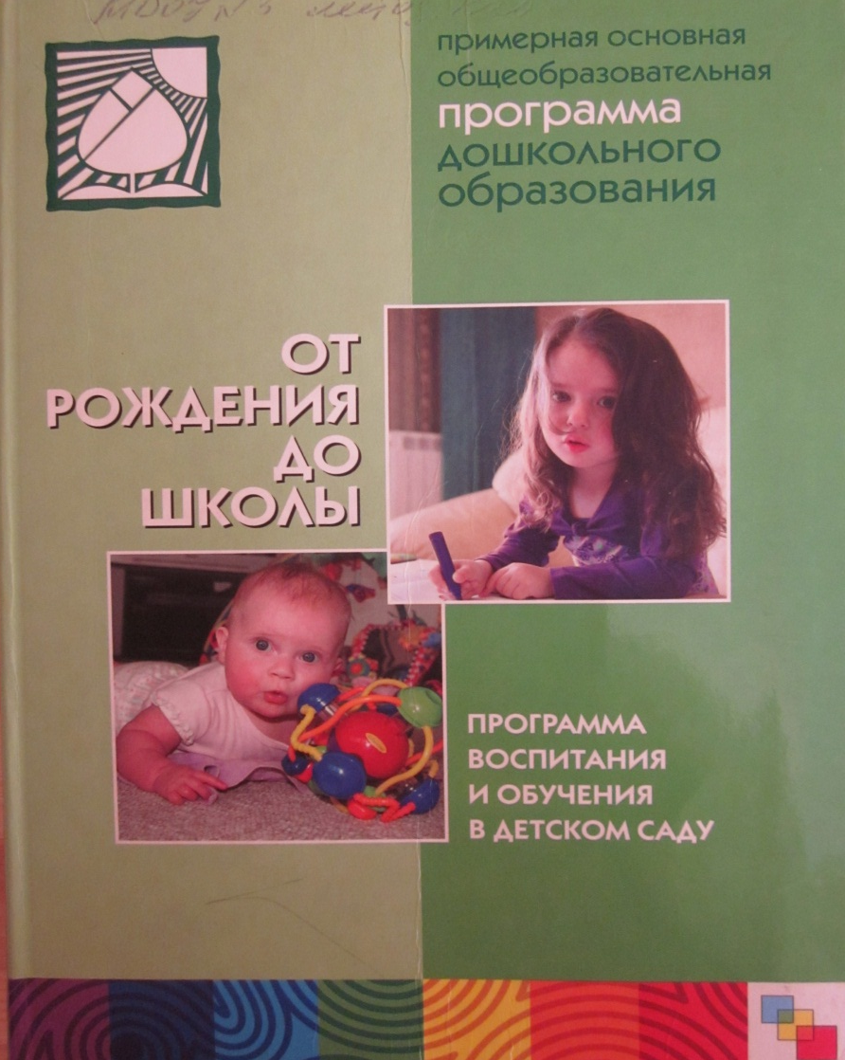
«От рождения до школы» примерная основная общеобразовательная программа дошкольного образования под редакцией Н.Е. Вераксы, Т.С. Комаровой, М.А. Васильевой
Программа разработана в соответствии с действующими Федеральными государственными требованиями к структуре основной общеобразовательной программы дошкольного образования (ФГТ, Приказ №655 от 23 ноября 2009 года).

Slide 3
Ведущие цели ПРОГРАММЫ
Создание благоприятных условий для полноценного проживания ребенком дошкольного детства
Формирование основ базовой культуры личности
Всестороннее развитие психических и физических качеств в соответствии с возрастными и индивидуальными особенностями
Подготовка к жизни в современном обществе
Подготовка к обучению в школе
Обеспечение безопасности жизнедеятельности дошкольника

Slide 4
Раздел программы
«Организация жизни и воспитания детей»
Общие принципы построения режима дня, создания предметно-развивающей образователной среды, интеграции образовательных областей и проектирования воспитательно-образовательного процесса.

Slide 5
Раздел программы
«Содержание психолого-педагогической работы»
Образовательные области: «Здоровье», «Физическая культура», «Безопасность», «Социализация», «Труд», «Познание», «Коммуникация», «Чтение художественной литературы», «Художественное творчество», «Музыка»

Slide 6
Раздел программы
«Система мониторинга достижения детьми планируемых результатов освоения программы»
Мониторинг достижения детьми планируемых промежуточных и итоговых результатов освоения программы
Мониторинг образовательного процесса проводится педагогами
Мониторинг детского развития осуществляется педагогами, психологами и медицинскими работниками

Slide 7
Раздел программы
«Взаимодействие детского сада с семьей»
Важнейшее требование к современному детскому саду – развитие конструктивного взаимодействия с семьей, обладающей способностью передачи и поддержки присвоения личностью основ материальной и духовной культуры человечества

Slide 8
Раздел программы
«Коррекционная работа»
Проблема воспитания и обучения детей с ограниченными возможностями здоровья (ОВЗ) в общеобразовательном пространстве.
Инклюзивная практика:
- вовлечение в образовательный процесс каждого воспитанника с помощью образовательной программы, которая соответствует его способностям
- удовлетворение индивидуальных образовательных потребностей, обеспечение специальных условий.

Slide 9

Термин «инклюзия» введен в 1994 г. Саламанкской декларацией о принципах, политике и практической деятельности в сфере образования лиц с особыми потребностями

Slide 10
Для осуществления инклюзивного воспитания и обучения необходимо формировать у дошкольников умение строить взаимодействия на основе сотрудничества и взаимопонимания.
Инклюзия помогает развивать у здоровых детей терпимость к физическим и психическим недостаткам сверстников, чувство взаимопомощи и стремление к сотрудничеству.
Инклюзия способствует формированию у детей с ограниченными возможностями здоровья (ОВЗ) положительного отношения к сверстникам и адекватного социального поведения, а также более полной реализации потенциала развития в обучении и воспитании. Инклюзивное обучение реализует обеспечение равного доступа к получению того или иного вида образования и создание необходимых условий для достижения успеха в образовании всеми детьми.

Slide 11
категории детей с ограниченными возможностями здоровья:
- дети с нарушениями слуха (не слышащие и слабослышащие), первичное нарушение носит сенсорный характер – нарушено слуховое восприятие, вследствие поражения слухового анализатора;
- дети с нарушениями зрения (незрячие, слабовидящие), первичное нарушение носит сенсорный характер, страдает зрительное восприятие, вследствие органического поражения зрительного анализатора;
- дети с тяжелыми нарушениями речи, первичным дефектом является недоразвитие речи;
- дети с нарушением опорно-двигательного аппарата, первичным нарушением являются двигательные расстройства, вследствие органического поражения двигательных центров коры головного мозга;
- дети с задержкой психического развития, которых характеризует замедленный темп формирования высших психических функций, вследствие слабовыраженных органических поражений центральной нервной системы (ЦНС);
- дети с нарушениями интеллектуального развития, первичное нарушение - органическое поражение головного мозга, обуславливающее нарушения высших познавательных процессов;
- дети с нарушениями эмоционально-волевой сферы (дети с ранним детским аутизмом (РДА)) представляют собой разнородную группу, характеризующуюся различными клиническим симптомами и психолого-педагогическими особенностями;
- дети с комплексными (сложными) нарушениями развития, у которых сочетаются два или более первичных нарушения (например, слабослышащие с детским церебральным параличом, слабовидящие с задержкой психического развития и др.).

Slide 12
Дети «группы риска»
- дети с минимальными нарушениями слуха;
-дети с минимальными нарушениями зрения, в том числе с косоглазием и амблиопией;
-дети с нарушениями речи (дислалия, стертая дизартрия, закрытая ринолалия, дисфония, заикание, полтерн, тахилалия, брадилалия, нарушения лексико-грамматического строя, нарушения фонематического восприятия);
- дети с легкой ЗПР (конституциональной, соматогенной, психогенной);
- педагогически запущенные дети;
- дети - носители негативных психических состояний (утомляемость, психическая напряженность, тревожность, фрустрация, нарушения сна, аппетита), соматогенной или церебрально-органической природы без нарушений интеллектуального развития (ЧБ, посттравматики, аллергики, с компенсированной и субкомпенсированной гидроцефалией, цереброэндокринными состояниями);
- дети с психопатоподобными формами поведения (по типу аффективной возбудимости, истероидности, психастении и др.);
- дети с нарушенными формами поведения органического генеза (СДВГ);
- дети с психогениями (неврозами);
- дети с начальным проявлением психических заболеваний (шизофрения, ранний детский аутизм, эпилепсия);
- дети с легкими проявлениями двигательной патологии церебрально-органической природы;
- дети, имеющие асинхронию созревания отдельных структур головного мозга или нарушения их функционального или орагнического генеза (в том числе по типу ММД).

Slide 13
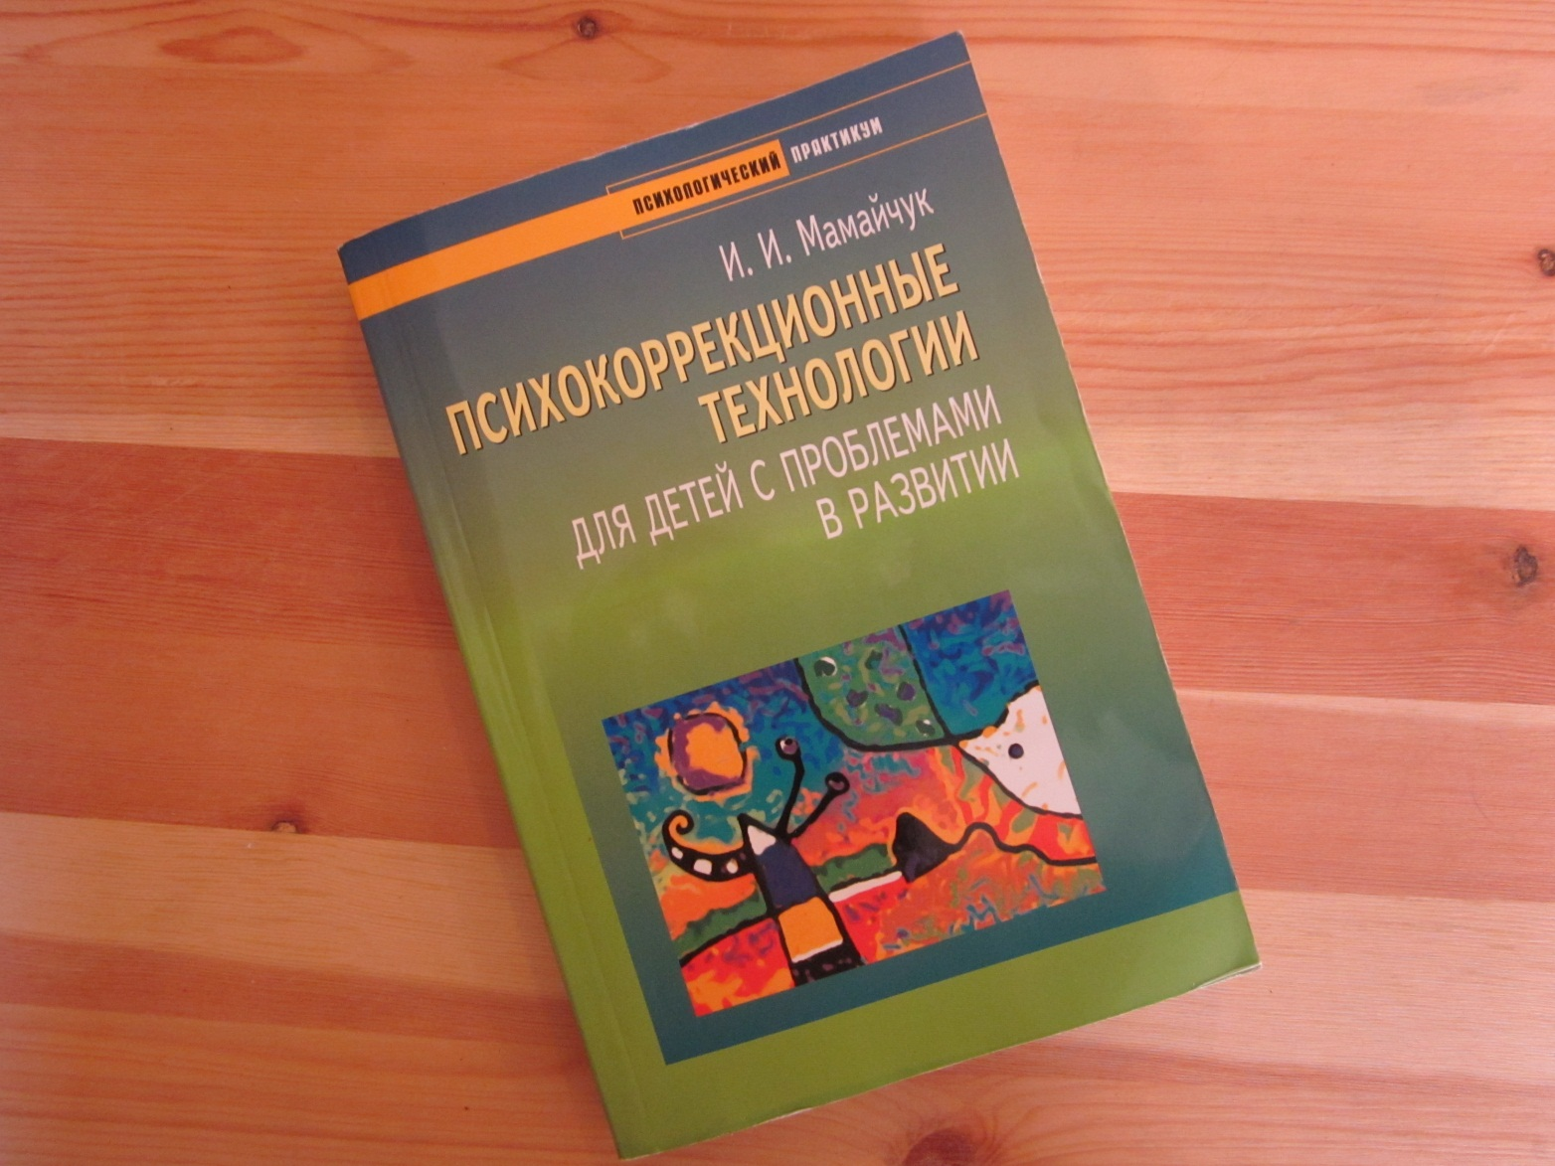
Психокоррекционные технологии для детей с проблемами развития

Slide 14
Психокоррекционные технологии при задержке психического развития
Основная цель психологической коррекции детей с ЗПР – оптимизация их интеллектуальной деятельности за счет стимуляции их психических процессов и формирования позитивной мотивации на познавательную деятельность

Slide 15
Психологическая коррекция при поврежденном психическом развитии
Коррекция направлена на восстановление пораженных или утраченных психических функций, а также на адаптацию ребенка к приобретенному дефекту

Slide 16
Психологическая коррекция детей с искаженным психическим развитием (РДА)
Основные направления психокоррекционной работы с аутичными детьми:
ориентация аутичного ребенка во внешний мир;
обучение его простым навыкам контакта;
обучение ребенка более сложным формам поведения;
развитие самосознания и личности аутичного ребенка.

Slide 17
Психокоррекционные технологии для детей с церебральным параличом
Психологическая помощь детям с ДЦП, как сложная система реабилитационных воздействий, направленных на повышение социальной активности, развитие самостоятельности, укрепление социальной позиции личности больного, формирование системы ценностных установок , которые соответствуют психическим и физическим возможностям больного ребенка

Slide 18
Психокоррекционные технологии при дисгармонии психического развития
«Поведенческие и эмоциональные расстройства, начинающиеся обычно в детском возрасте»

Slide 19
Эмоциональные нарушения в детском возрасте
Основные направления психологической коррекции эмоциональных нарушений:
смягчение эмоционального дискомфорта у детей;
повышение их активности и самостоятельности;
устранение вторичных личностных реакций, обусловленных эмоциональными нарушениями, такими как, агрессивность, повышенная возбудимость, тревожная мнительность и др.;
коррекция самооценки, уровня самосознания, формирование эмоциональной устойчивости и саморегуляции.

Slide 20
Психологическая коррекция родительско-детских отношений
Семейная психокоррекция –комплекс воздействий , направленных на гармонизацию личностной структуры и семейных взаимоотношений ребенка, а также на решение актуальных проблем, обусловленных семейными отношениями.
Переориентация внимания родителей с отдельного симптома на личность ребенка в целом.
Коррекция стилей семейного воспитания.

